Slide 1

CHÀO MỪNG CÁC CON ĐẾN VỚI TIẾT TOÁN

Slide 2









XÂY NHÀ CHO THỎ

Slide 3









Slide 4




Có bao nhiêu quả chanh?
A. 70
B. 60

Slide 5
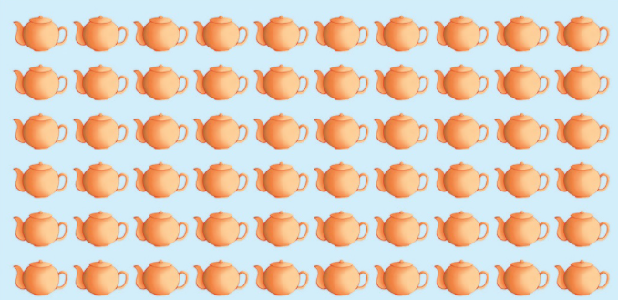

Có bao nhiêu chiếc ấm
A. 60
B. 70

Slide 6
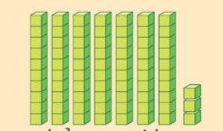
Có bao nhiêu hình vuông
A. 73
B. 72

Slide 7

Các số đến 100

Slide 8
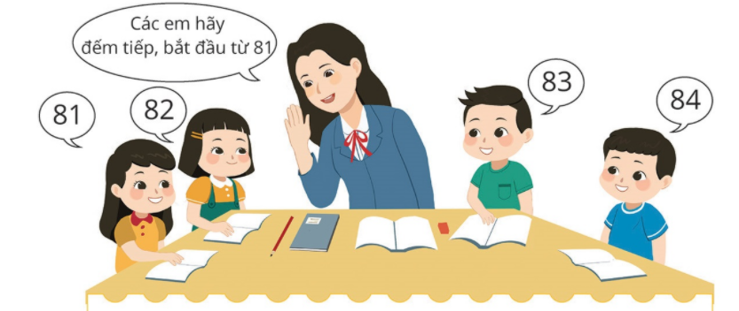
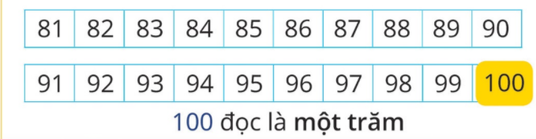

Slide 9
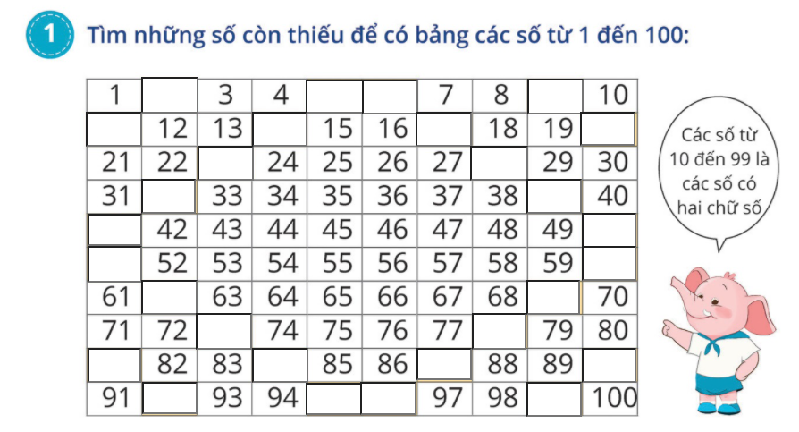
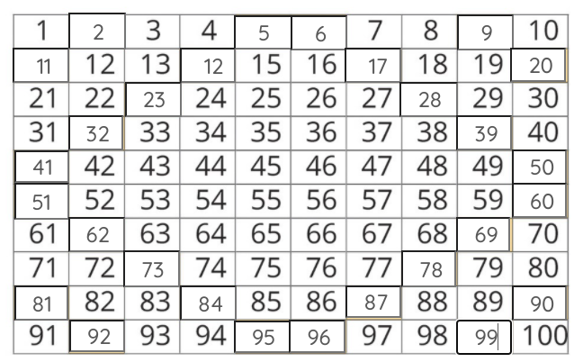

Slide 10

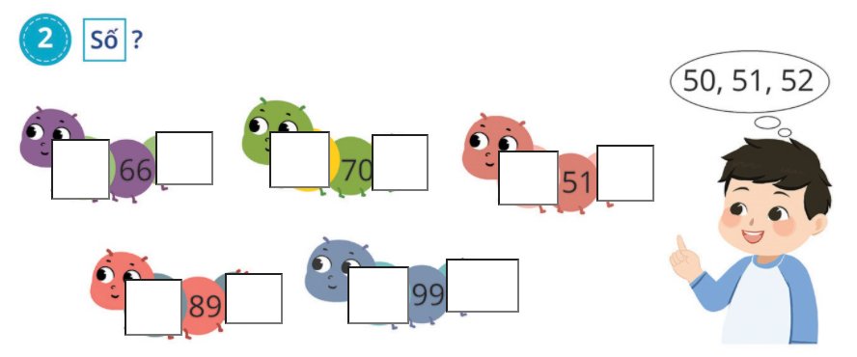
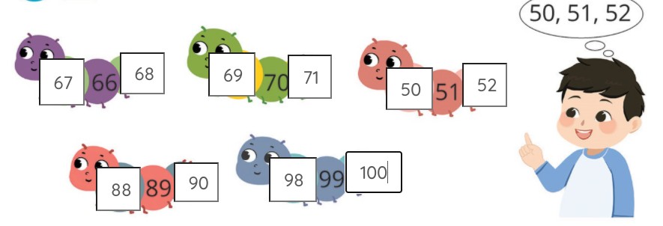

Slide 11
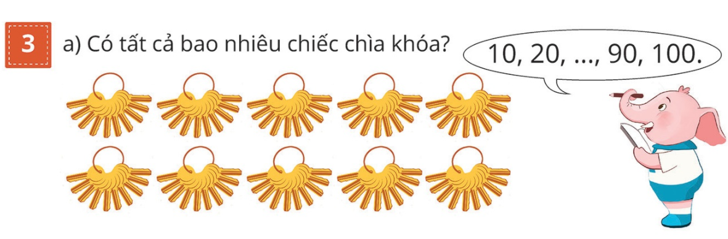
Có 100 chiếc chìa khóa

Slide 12
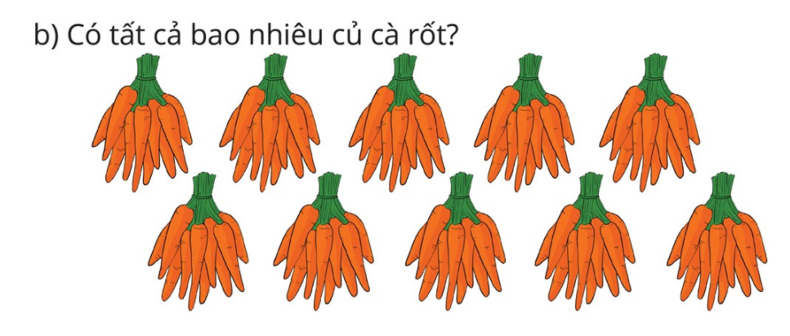
Có 100 củ cà rốt

Slide 13
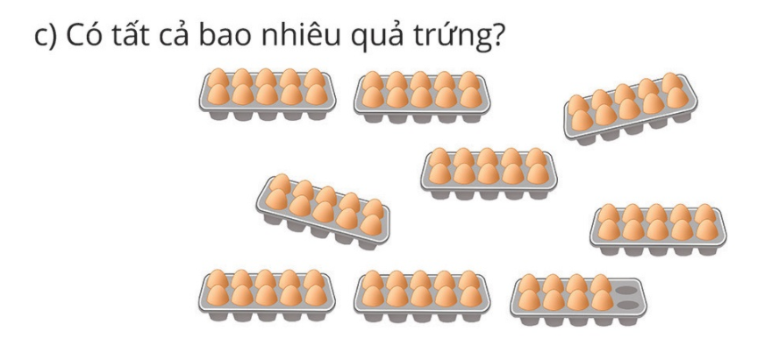
Có 90 quả trứng

Slide 14


HẸN GẶP LẠI

